Slide 1
Организация деятельности образовательных организаций Зеленодольского муниципального района в условиях сложившейся эпидемиологической ситуации
Докладчик:
заместитель руководителя - начальник Управления образования ИК ЗМР
Афанасьева Раиса Валиевна

Slide 2
Образовательное пространство Зеленодольского муниципального района
Количество школ – 43
Количество обучающихся – 16 967 чел.
Количество ДОУ – 49
Количество воспитанников – 9 111 чел.
Количество педагогических работников – 1 049 чел.

Slide 3
Нормативная база
1. Решения санитарно-противоэпидемической комиссии Кабинета министров Республики Татарстан:
от 13.03.2020 № 19
от 16.03.2020 № 22
от 17.03.2020 № 23
2. Постановление Кабинета министров Республики Татарстан от 19.03.2020 №208.
3. Распоряжение Кабинета министров Республики Татарстан от 20.03.2020 № 620-р.
4. Распоряжение Исполнительного комитета Зеленодольского муниципального района от 16.03.2020 № АД-351 «О дополнительных мерах по снижению рисков завоза и распространения новой коронавирусной инфекции в образовательных организациях Зеленодольского муниципального района».
5. Протоколы совещаний с руководителями образовательных организаций:
от 12.03.2020 № 05-07-05
от 17.03.2020 № 05-07-06
от 23.03.2020 № 05-07-07

Slide 4
Нормативная база
1. Статьи 13, 16 Федерального закона от 29 декабря 2012 г. № 273-ФЗ «Об образовании в Российской Федерации».
2. Приказ Министерства образования и науки Российской Федерации от 23 августа 2017 г. № 816 «Об утверждении Порядка применения организациями, осуществляющими образовательную деятельность, электронного обучения, дистанционных образовательных технологий при реализации образовательных программ».
3. Методические рекомендации Министерства просвещения Российской Федерации по реализации образовательных программ начального общего, основного общего, среднего общего образования, образовательных программ среднего профессионального образования и дополнительных общеобразовательных программ с применением электронного обучения и дистанционных образовательных технологий.
4.Инструктивно-методическое письмо Министерства образования и науки Республики Татарстан от 19.03.2020 № 3414/20 «О реализации организациями, осуществляющими образовательную деятельность, образовательных программ с применением электронного обучения, дистанционных образовательных технологий».
5. Распоряжение Исполнительного комитета Зеленодольского муниципального района от 19.03.2020 № АД-366 «О реализации дистанционных образовательных технологий».

Slide 5
Организация обучения в школах
Количество обучающихся – 16 967 чел.
Количество обучающихся по индивидуальным учебным планам – 145 чел. (0,86 %)
Количество обучающихся с применением дистанционных технологий – 16 065 чел. (94,68 %)
Количество обучающихся с интегрированным обучением – 757 чел. (4,47 %)

Slide 6
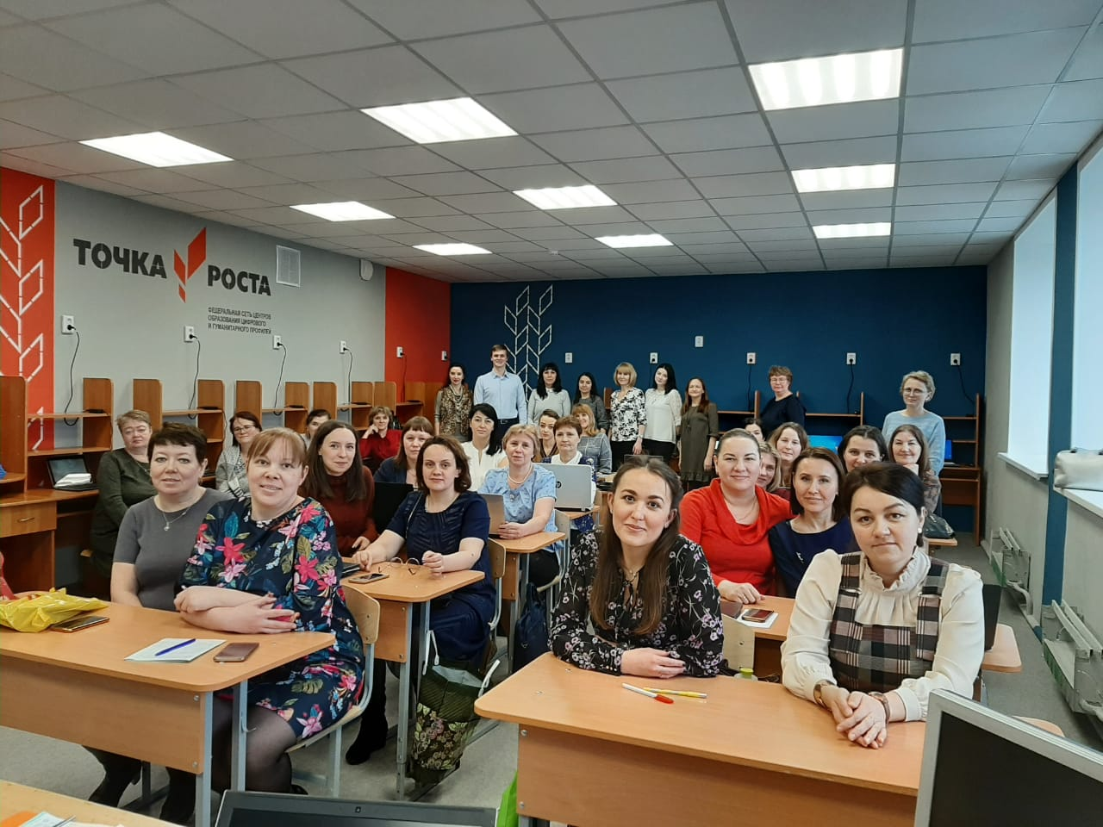
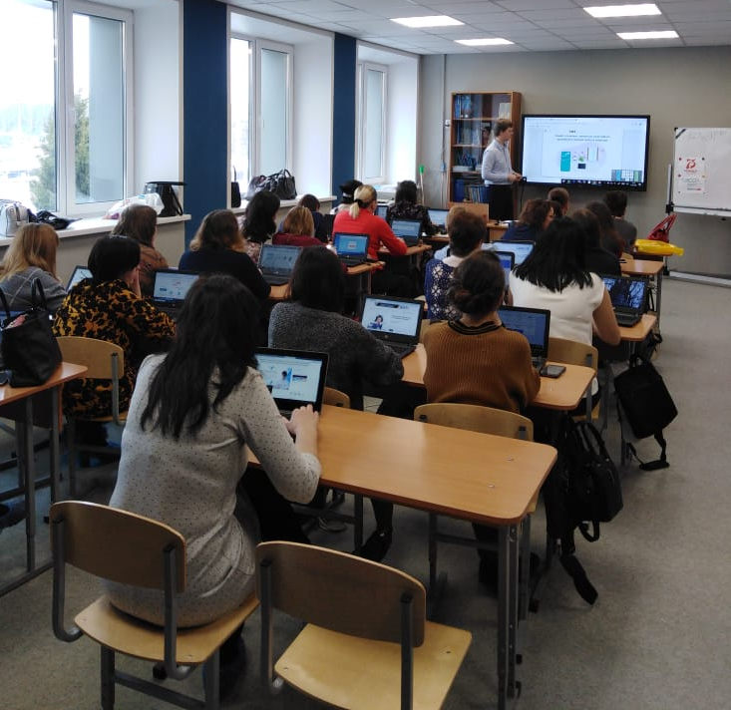
Обучение педагогов
Количество педагогов, прошедших обучение по реализации образовательных программ с применением электронного обучения, дистанционных образовательных технологий – 913 чел. (87,03%)
Сотрудниками образовательного портала Учи.ру было организовано обучение педагогов ОО ЗМР по использованию современных дистанционных технологий в образовательной деятельности

Slide 7
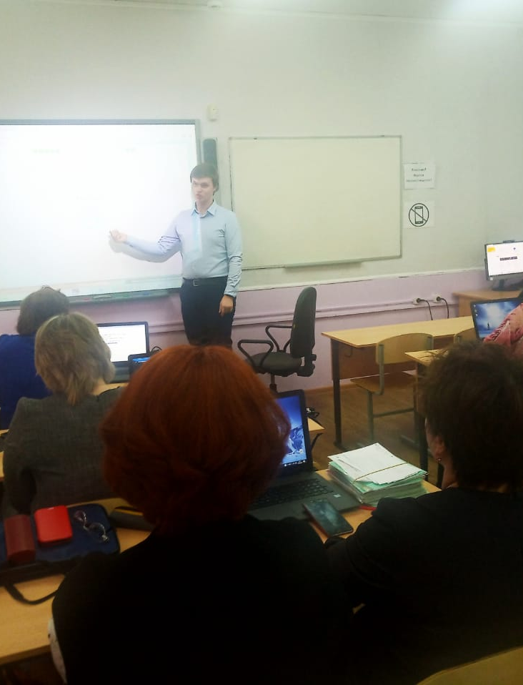
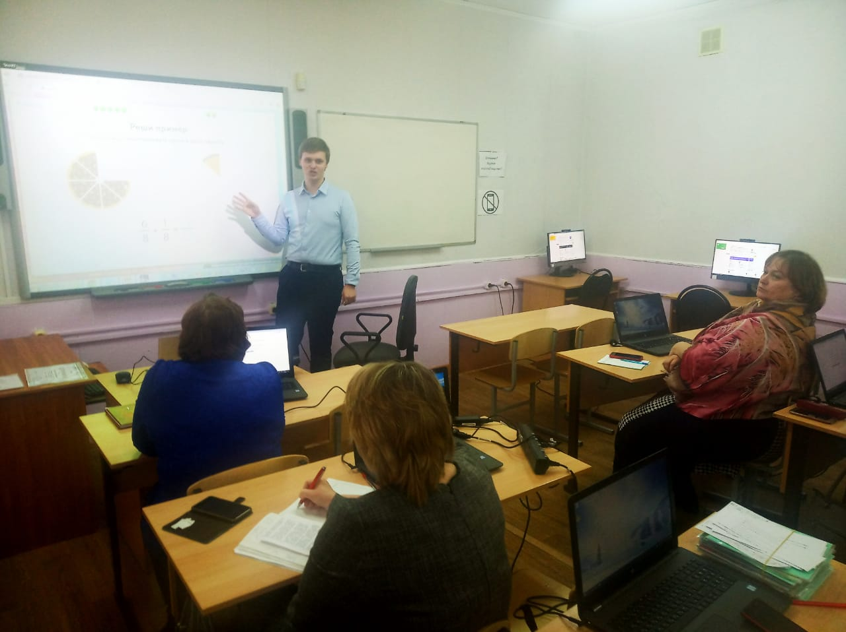
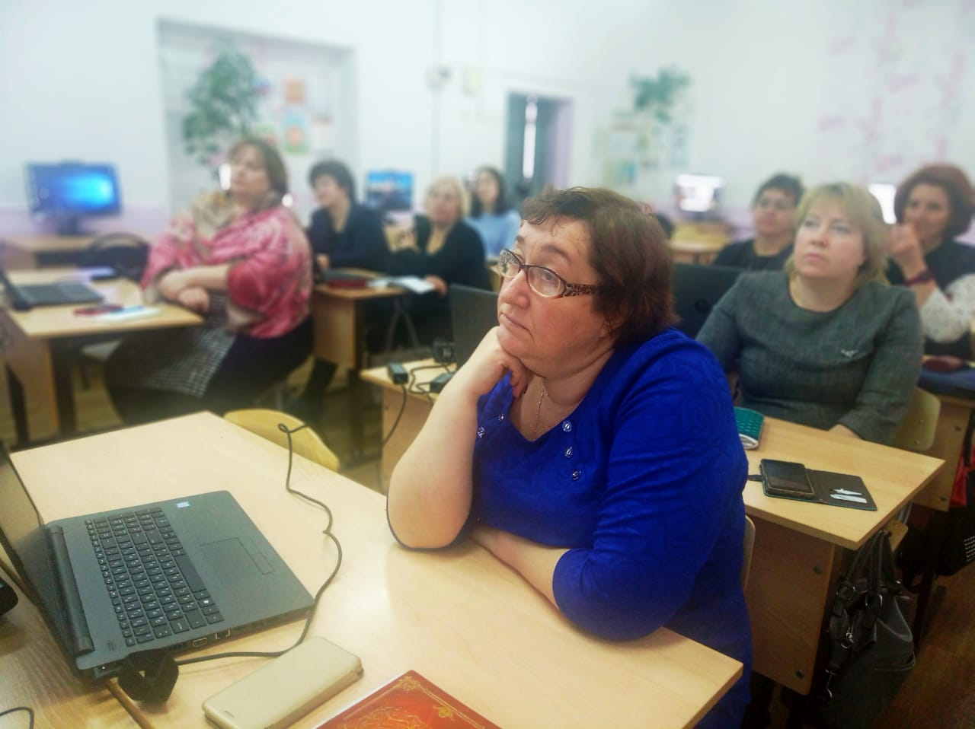
Обучающий семинар-практикум в МБОУ «СОШ №11 ЗМР РТ» 18.02.2020
Распоряжение от 17.02.2020 №03-05-215

Slide 8
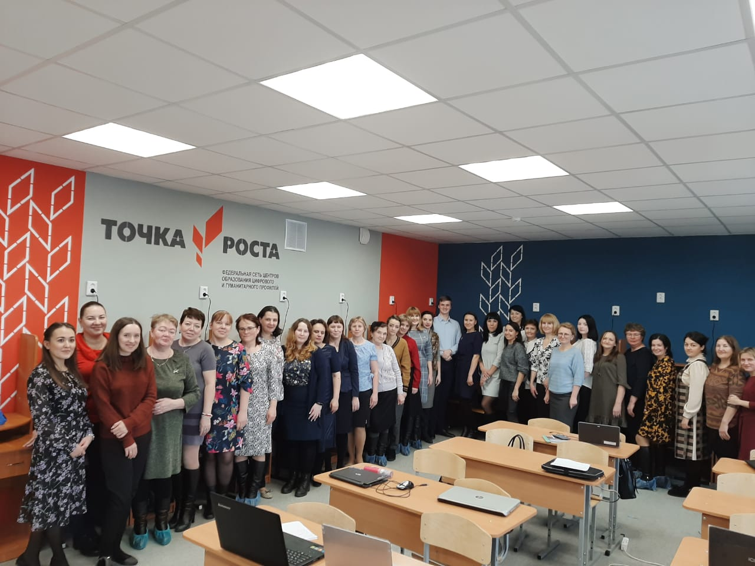
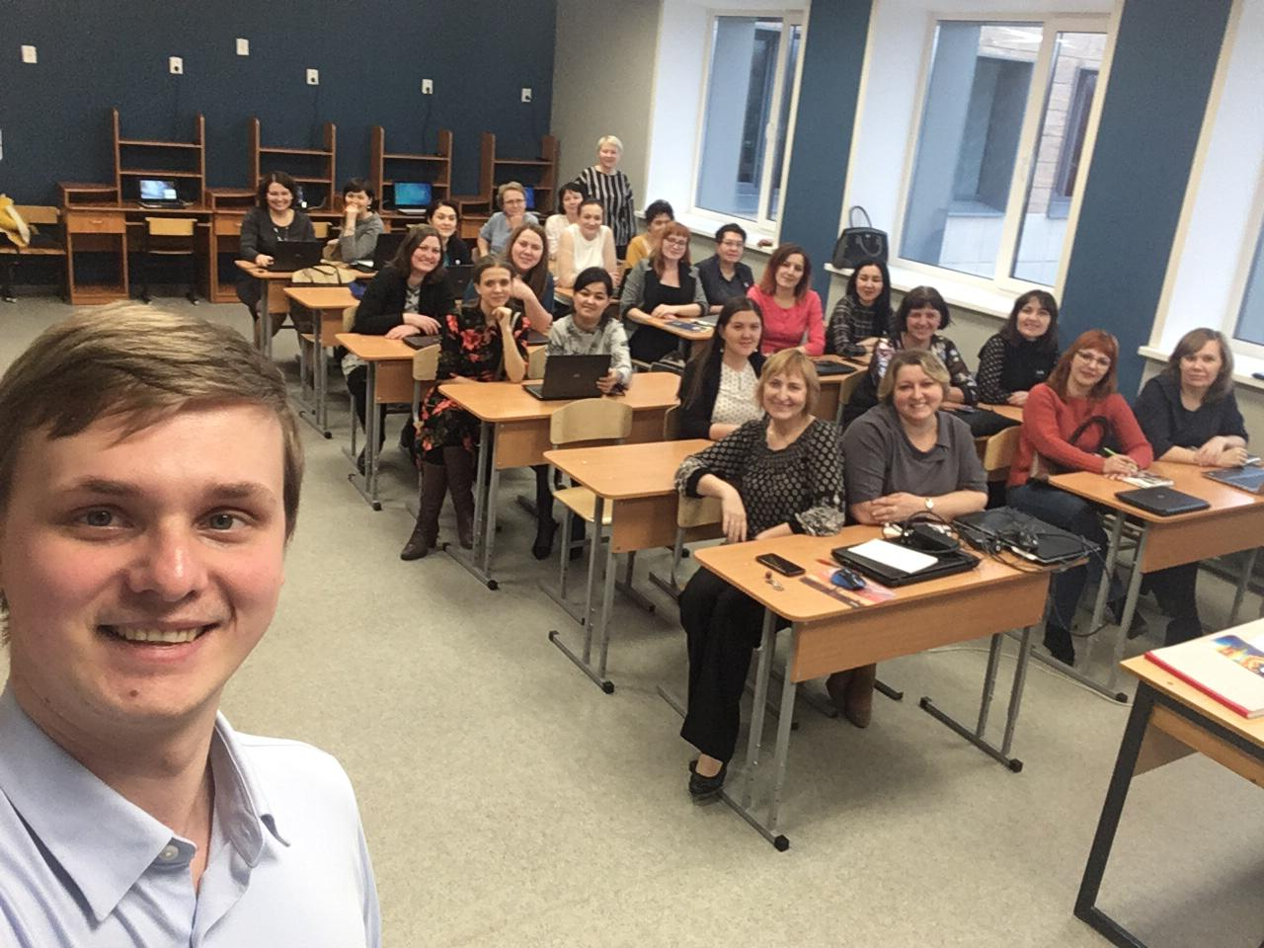
Углубленный мастер-класс для учителей начальной школы, учителей математики и английского языка МБОУ «Лицей им.В.В.Карпова» с.Осиново ЗМР РТ 19.02.2020 г.
Распоряжение от 17.02.2020 №03-05-215

Slide 9
Используемые цифровые образовательные платформы
государственная информационная система «Электронное образование Республики Татарстан» edu.tatar.ru:
электронный журнал и дневник
виртуальные факультативы
«Универсариум» (https://universarium.org)
«Российская электронная школа» (https://resh.edu.ru)
«Мобильное Электронное Образование» (https://mob-edu.ru)
«Открытая школа 2035» (https://2035school.ru)
«Учи.ру» (https://uchi.ru)
«Якласс» (https://www.yaklass.ru)
площадка Образовательного центра «Сириус» (http://edu.sirius.online)
образовательная платформа «Лицей» Ростелеком (http://lc.rt.ru)

Slide 10
Основные этапы перехода на дистанционное обучение
1. Диагностика возможностей перехода на дистанционное обучение.
2. Приказ о переходе на дистанционное обучение с назначением ответственных за внесение изменений в рабочие программы по предметам с учетом требований СанПиН.
3. Локальный акт: положение об электронном обучении и использовании дистанционных образовательных технологий.
4. Размещение нормативных документов на сайте образовательной организации.
5. Уведомление родителей о введении электронного обучения и использовании дистанционных образовательных технологий.
6. Заявления родителей в письменной форме.
7. Организация дистанционного обучения.
8. Осуществление мониторинга.

Slide 11
Требования СанПиН
Общее время работы за компьютером не должно превышать нормы:
1-2 классы – 20 минут
4 класс – 25 минут
5-6 классы – 30 минут
7-11 классы – 35 минут

Slide 12
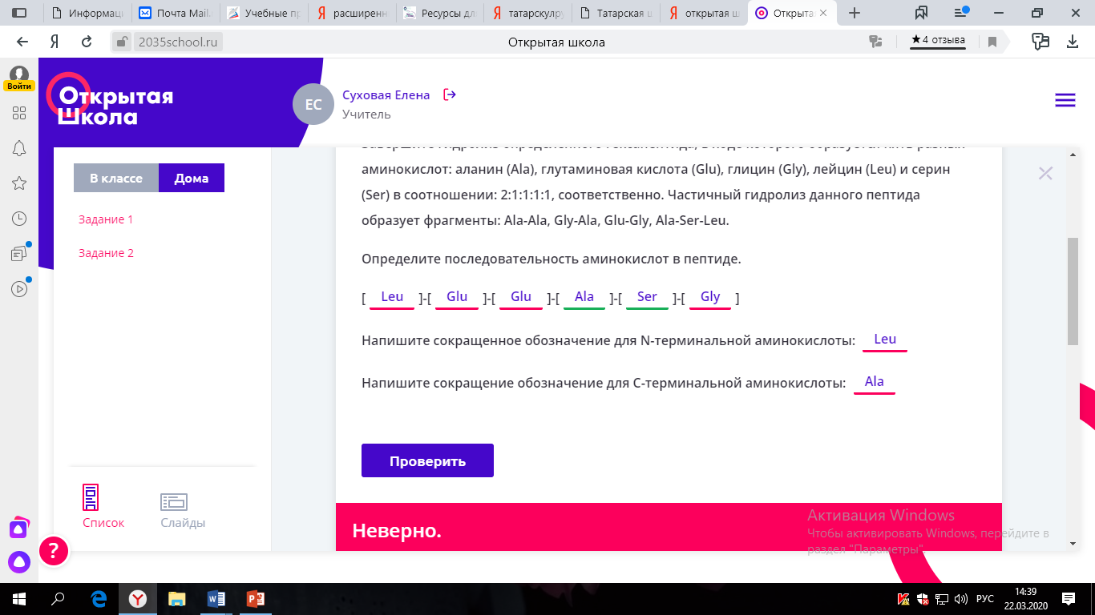
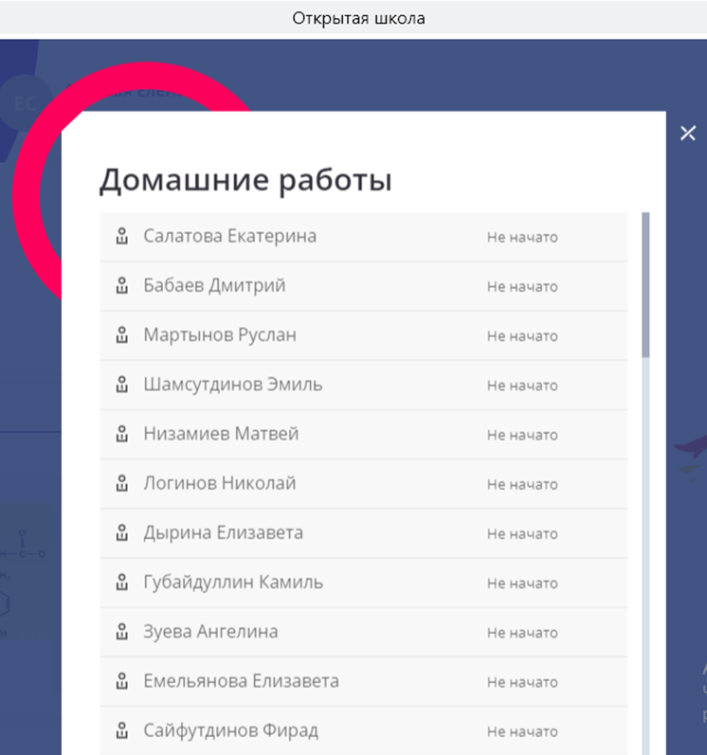
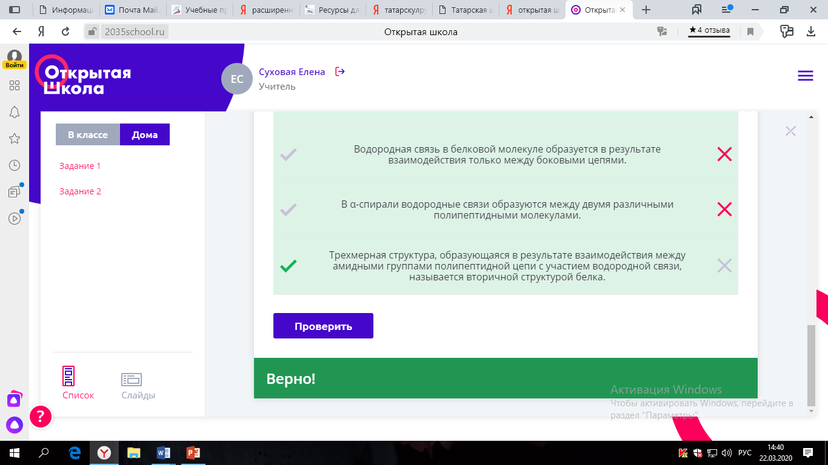
Дистанционная работа с учащимися на базе онлайн-платформы «Открытая школа 2035»

Slide 13
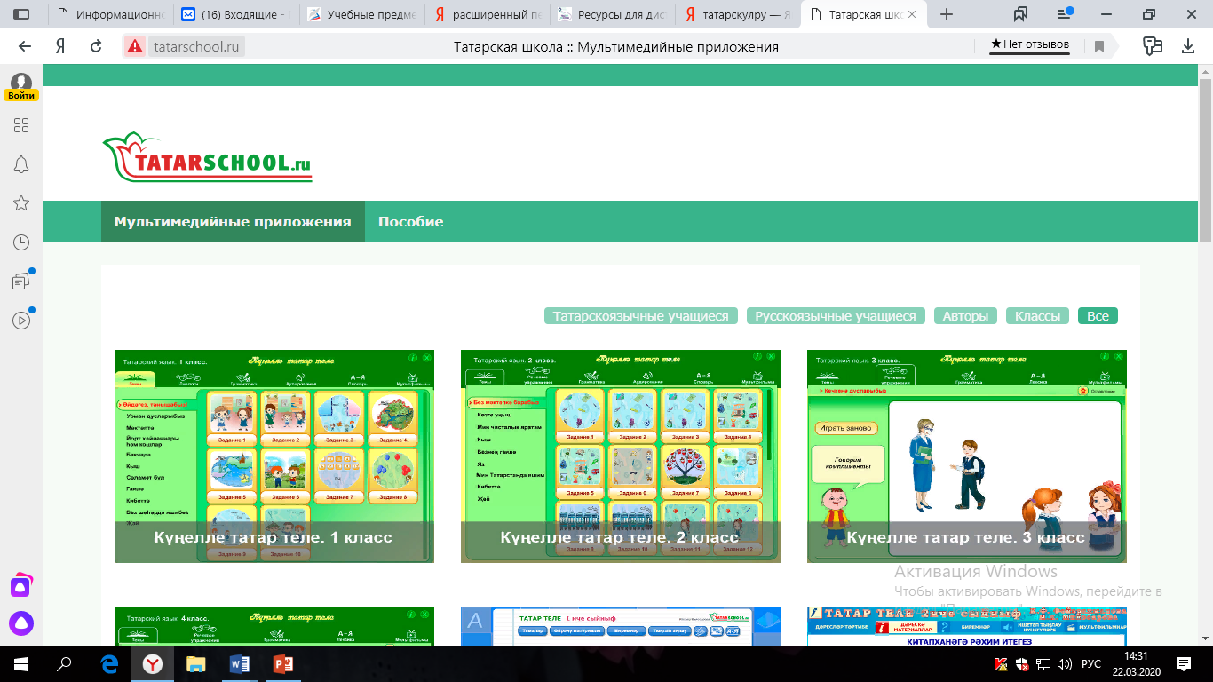
Дистанционное обучение по родному (татарскому) языку и литературе в общеобразовательных организациях

Slide 15
Еженедельный мониторинг организации обучения с применением дистанционных технологий в Зеленодольском муниципальном районе
Дата | Наименование ОО | Всего обучающихся по всем уровням обучения | Предмет | НОО |  |  | ООО |  |  | СОО
 |  |  |  | Участвующих в обучении | Временно не участвующие | Участвующие в интегрированном обучении | Участвующих в обучении | Временно не участвующие | Участвующие в интегрированном обучении | Участвующих в обучении | Временно не участвующие | Участвующие в интегрированном обучении

Slide 16
Спасибо за внимание!

